Slide 1



Simulatiespel Ruimte gebruiken in plaats van verbruiken
LOESS heeft financiering ontvangen van het onderzoeks- en innovatieprogramma Horizon van de Europese Unie onder subsidieovereenkomst 101112707.
Notes:
SiWar-spel Ruimte gebruiken in plaats van verbruiken

Slide 2






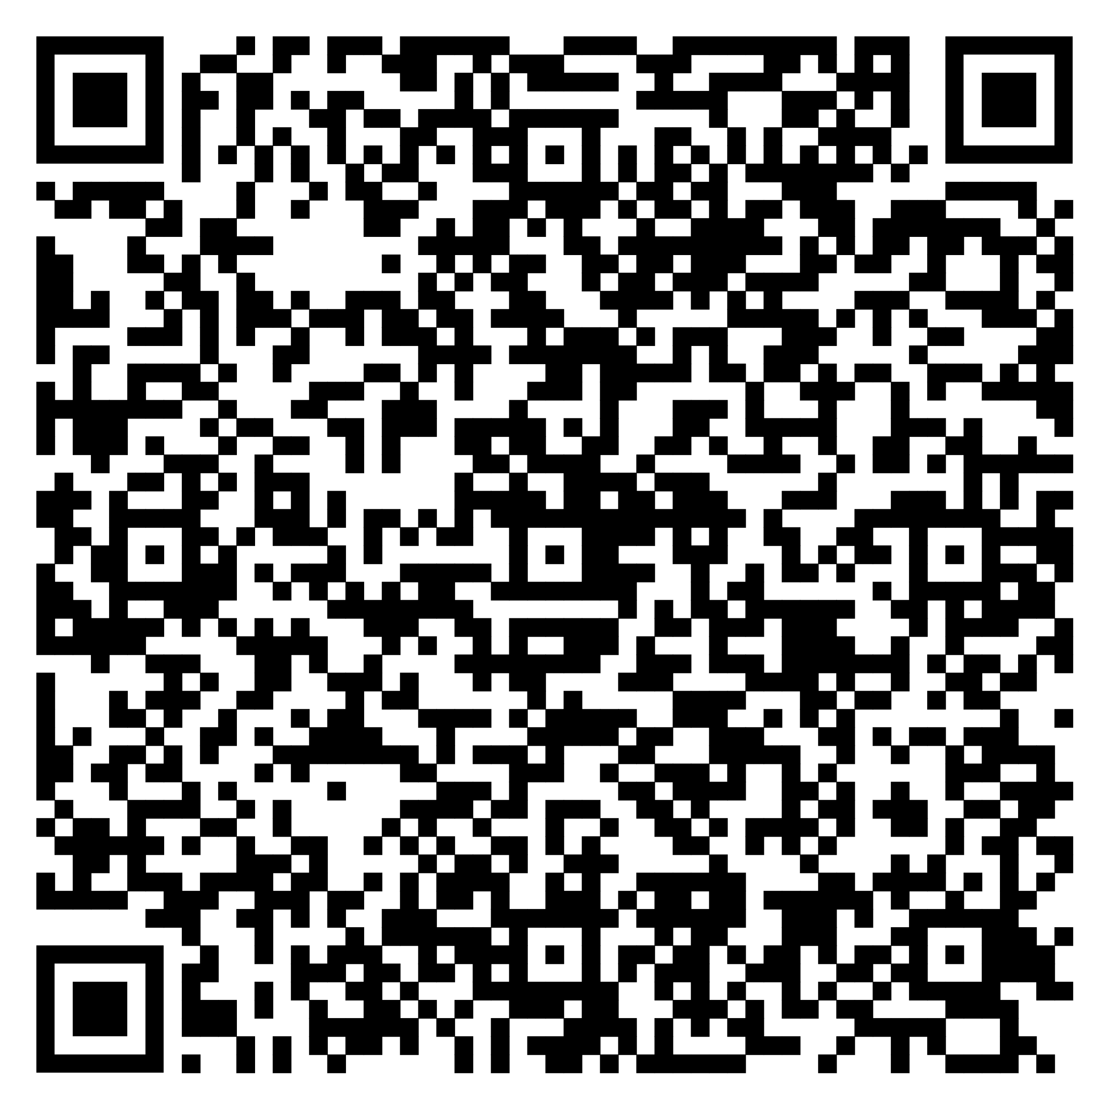
loess-project.eu
| LOESSproject
Wat is LOESS? Waarom LOESS? Waarom een simulatiespel?
EU-missies bieden een nieuwe mogelijkheid om concrete oplossingen te vinden voor enkele van onze grootste uitdagingen. Ze hebben ambitieuze doelen en richten zich op het leveren van concrete resultaten tegen 2030. In dit verband wordt LOESS gefinancierd door de missie ‘Bodemdeal voor Europa’. Dit Europese programma is gewijd aan het herstellen van de bodemgezondheid. De focus van LOESS ligt op de ontwikkeling van educatieve en doorlopende onderwijsprogramma's, evenals maatregelen voor competentieontwikkeling voor diverse actoren, belanghebbenden en doelgroepen. De bodem is een onmisbare bondgenoot voor beperking van en aanpassing aan klimaatverandering. Daarom hebben mensen meer nodig dan alleen wetenschappelijke informatie: we moeten allemaal inzien hoe gezonde bodems van invloed zijn op ons leven. Dit simulatiespel werd oorspronkelijk ontwikkeld door de lidstaat-werkgroepagenda 21 (LAG 21) in samenwerking met de Wetenschapswinkel Bonn (WilaBonn) en werd bekroond als een officieel project van het VN-decennium van educatie voor duurzame ontwikkeling. Het werd ontwikkeld voor gebruik in Duitsland en combineert inzichten in democratische processen met concrete verwijzing naar het milieuvraagstuk van landgebruik/bodem.

Slide 3


Doel van het simulatiespel
1) Het werk van een gemeenteraad leren kennen Besluitvorming in de raad Taken van de raadsleden
2) Bewustmaking van de kwestie van landgebruik
Landverbruik: omzetting van natuurgebieden in woon- en transportgebieden Gevolgen: verlies van belangrijke bodemfuncties, verlies van biodiversiteit, overstromingsrisico, minder ruimte voor rust en recreatie enz. Redenen: toename van huishoudens met een afnemende bevolking, rafelige structuur van nederzettingen, lage grondprijzen enz.
LOESSproject
loess-project.eu

Slide 4
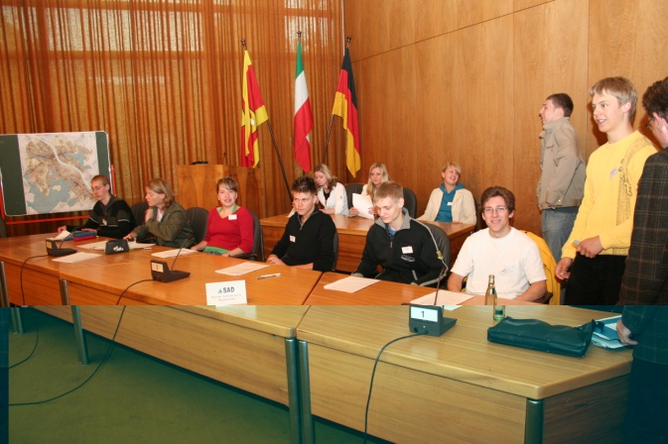
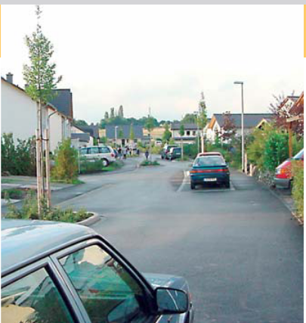
Procedure van het simulatiespel
De deelnemers vormen een gemeenteraad: onderverdeling in fracties en commissies, verkiezing van de voorzitter enz. Omgaan met een motie van de raad over een onderwerp dat relevant is voor het gebied Simulatie van een raadsbesluit na ongeveer 4 1/2 uur In werkelijkheid duurt het proces vanaf het raadsvoorstel tot het raadsbesluit enkele weken.
Informatie voor moderators van het spel: een algemene inleiding en alle materialen en sjablonen zijn beschikbaar en klaar voor gebruik. Zie het document: ‘Beleidsvorming over landgebruik – een rollenspel’.
LOESSproject
loess-project.eu
Studenten spelen het spel in de setting van het echte leven: het gemeentehuis. Foto: Wetenschapswinkel Bonn
Nieuw ontwikkelingsgebied. Foto: N. Steinhaus, Wetenschapswinkel Bonn

Slide 5
De raad als vertegenwoordiger van de burgers
Raad Bestaat uit fracties van de gekozen partijen, hoewel er ook enkele partijloze raadsleden kunnen zijn Beslist over fundamentele kwesties van de gemeente en controleert het bestuur bij de uitvoering van besluiten De burgemeester is voorzitter van de raad en vertegenwoordigt de gemeente extern
Fractie Groep raadsleden van een partij die in de raad zijn gekozen
Commissie Orgaan met specifieke verantwoordelijkheid vastgelegd in een gemeentelijke verordening Bereidt raadsbesluiten inhoudelijk voor
LOESSproject
loess-project.eu

Slide 6

Fracties en commissies van het simulatiespel
Fracties: Socialistische Arbeiderspartij Duitsland (SAD) SAD Christelijke Volkspartij (CVP) Ecologische Lijst (ÖL) Liberale Partij Duitsland (LPD)
Coalitie: SAD en ÖL
Commissies: Commissie Milieu en Ruimtelijke Ordening Algemene commissie
C
V
P
ÖL
LPD
LOESSproject
loess-project.eu

Slide 7
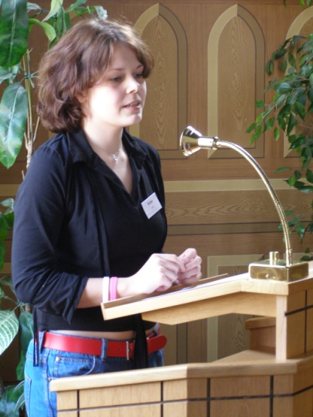
Raadsleden met speciale functies
Burgemeester
Voorzitter van de raad en algemene commissie Zorgt dat discussies ordelijk en volgens de agenda verlopen
Fractievoorzitter
Zorgt dat discussies in de fractie ordelijk en volgens de agenda verlopen Consensus bereiken over kwesties van doelen en strategieën Akkoorden met andere fractievoorzitters
Commissievoorzitter
Zorgt dat discussies in de commissie ordelijk en volgens de agenda verlopen Vat de resultaten van de beraadslagingen samen als een aanbeveling voor een besluit
Student in de rol van woordvoerder van een commissie. Foto: Wetenschapswinkel Bonn
LOESSproject
loess-project.eu

Slide 8
Schema van het simulatiespel
09:30-09:50 Inlezen 09:50-10:30 Eerste fractievergadering 10:30-10:40 Pauze 10:40-10:50 Eerste raadsvergadering 10:50-11:50 Commissiewerk 11:50-12:20 Tweede fractievergadering 12:20-12:30 Pauze 12:30-12:50 Tweede raadsvergadering 12:50-13:10 Evaluatie
LOESSproject
loess-project.eu

Slide 9


MEER INFORMATIE
loess-project.eu
LOESSproject
LOESS heeft financiering ontvangen van het onderzoeks- en innovatieprogramma Horizon van de Europese Unie onder subsidieovereenkomst 101112707

